Slide 1

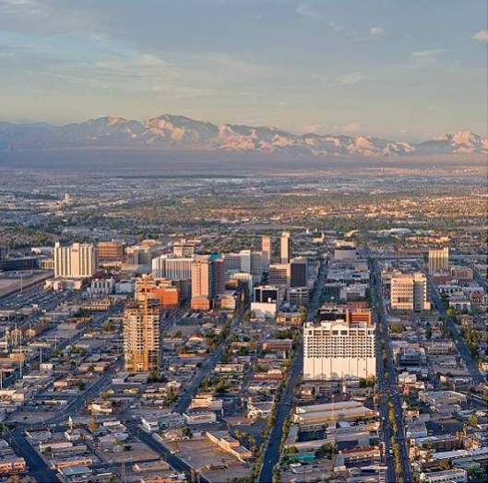



Tan
微積分
1
前言
© 2011 Cengage Learning. All Rights Reserved. May not be scanned, copied or duplicated, or posted to a publicly accessible website, in whole or in part.

Slide 2

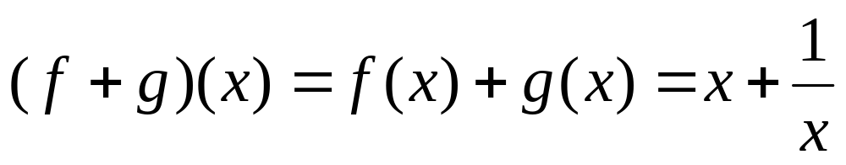
1.4
函數的組合
函數的算術運算
許多函數是由其他簡單的函數組合的。例如：函數h(x) = x + (1/x)。
注意h 在x 的值是兩項的和。第一項可看成函數f (x) = x，而第二項 1/x 可看成函數g (x) = 1/x。
h 可視為兩個函數f 和g 的和，即f + g，定義成
Tan/微積分-Ch1.4-p29

Slide 3
函數的算術運算
f + g 的定義域是(−∞, 0)∪(0, ∞)，它是f 與g 定義域的交集。
注意方程式左邊的加號是兩個函數的運算符號（這裡是加）。
h = f + g 在x 的值為f 和g 在x 的值的和，因此h 的圖形是把f 和g 的圖形在x 所對應的y 坐標值的和視為h 在x 的值。
Tan/微積分-Ch1.4-p30

Slide 4
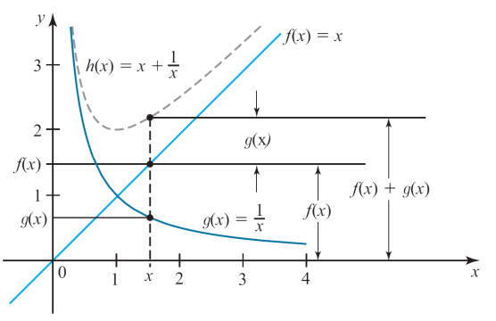
函數的算術運算
這個技巧可用來畫h 的圖形，即f (x) = x 與g (x) = 1/x 的和（圖1.49）。
我們只展示在第一象限的圖形。
圖1.49 f, g 與h 的圖形
Tan/微積分-Ch1.4-p30

Slide 5
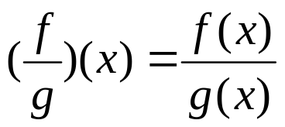
函數的算術運算
兩個函數的差、積和商也可用相似的方法定義。
定義 函數的運算
令函數f 和g 的定義域分別為A 和B，則它們的和f + g、差
f − g、積fg 與商f /g 定義如下：
(f + g )(x) = f (x) + g (x) 且它的定義域為A∩B (1a)
(f − g) (x) = f (x) − g (x) 且它的定義域為A∩B (1b)
(fg )(x) = f (x)g (x) 且它的定義域為A∩B (1c)
且它的定義域為
{x | x A∩B 且g (x)≠0} (1d)
Tan/微積分-Ch1.4-p30

Slide 6
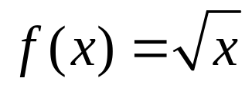
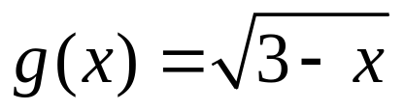
例題 1
令函數f 和g 定義為 與 。
請寫出函數f + g, f − g, fg 與f /g 的定義域以及它們的規則。
解：
f 的定義域是[0, ∞) ，g 的定義域為(− ∞, 3]。
所以f + g、f − g與fg 的定義域為
[0, ∞) ∩ (− ∞, 3] = [0, 3]
Tan/微積分-Ch1.4-p30

Slide 7
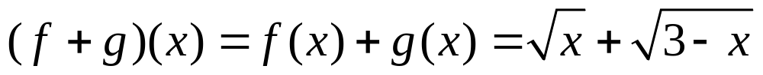
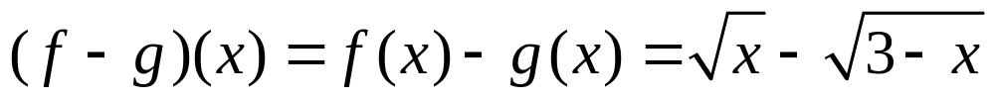
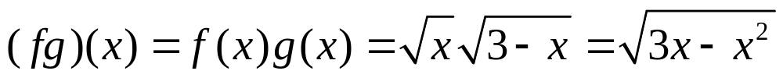
例題 1 － (解)
這些函數的規則為
由式(1a)
由式(1b)
與
由式(1c)
Tan/微積分-Ch1.4-p30~p31

Slide 8
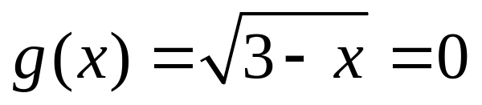
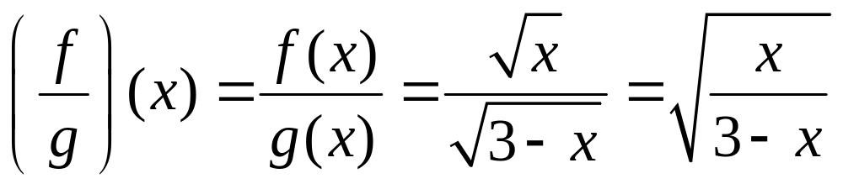
例題 1 － (解)
至於f /g 的定義域必須除去使 的x，也就是x = 3。
因此f /g 被定義為
由式(1d)
它的定義域是[0, 3)。
Tan/微積分-Ch1.4-p31

Slide 9
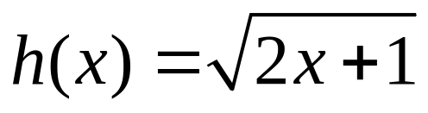

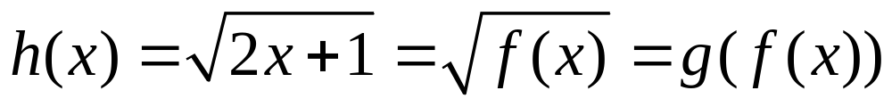
合成函數
另外有些特定函數是由更簡單的函數所建立。
考慮函數 。
令f 定義為f (x) = 2x + 1 且g 定義為 ，則
換言之，h 在x 的值可由g 在f (x) 的值計算得到。這種組合兩個函數的方法稱為合成（composition）。
Tan/微積分-Ch1.4-p31

Slide 10

合成函數
更具體的說法是h 為g 和f 的合成函數且寫成g。f （唸成“g circle f ”）。
定義 兩個函數的合成
已知函數g 和f合成為一個函數並且表示為g。f，它的定
義為
(2)
g。f 的定義域是一個集合，它的元素x 在f 的定義域裡，同時f (x) 在g 的定義域裡。
Tan/微積分-Ch1.4-p31

Slide 11
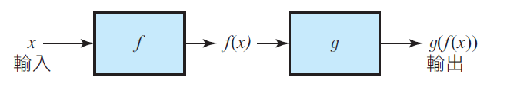
合成函數
圖1.50 詮釋合成函數g。f，將g 和f 看作兩部機器。注意f 輸出f (x)，而f (x) 是g 的輸入信息，而f (x) 必須在g 的定義域裡。
圖1.50 f 的輸出是g 的輸入（依這樣的順序）
Tan/微積分-Ch1.4-p32

Slide 12
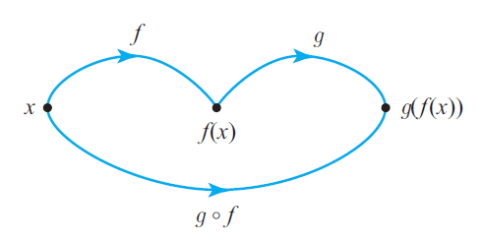
合成函數
圖1.51 展示合成函數g。f 可以看作變換或對應。
x 為g。f 定義域的點對應到像f (x)，它是在g 的定域內。
圖1.51 g。f 是經過兩個步驟將x 對應到g (f (x))，先透過f 再透過g
Tan/微積分-Ch1.4-p32

Slide 13
合成函數
然後g 再把f (x) 對應到g (f (x))。因此把g。f 看作變換，其經過兩個步驟將點x 對應到g(f (x))：首先透過f 將x 對應至f (x)，再透過g 將f (x) 對應到g(f (x) )。
Tan/微積分-Ch1.4-p32

Slide 14

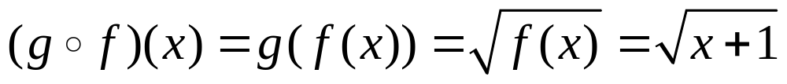
例題 2
令f 和g 分別定義為f (x) = x + 1 與 。
寫出函數g。f 和f。g，以及g。f 的定義域。
解：
g。f 的規則是求g 在f (x) 的值。
所以
在求g。f 的定義域時要記得f (x) 必須在g 的定義域內。
Tan/微積分-Ch1.4-p

Slide 15
例題 2 － (解)
又g 的定義域是由所有非負數所組成的集合，且f 的值域是所有f (x) = x + 1的值所組成的集合，其中x + 1 ≥ 0 或x ≥ −1。
因此g。f 的定義域是[−1, ∞)。
注意所有x 都在f 的定義域裡。
f。g 的規則是求f 在g (x) 的值。
所以
f。g 的定義域是[0, ∞) 。
Tan/微積分-Ch1.4-p32

Slide 16
合成函數
合成函數可被推廣到三個或三個以上函數的合成。
例如：合成函數h。g。f 是按照f, g 和h 的順序演算。所以
(h ° g ° f)(x) = h(g(f (x)))
Tan/微積分-Ch1.4-p33

Slide 17
變換函數的圖形
有時在畫一個較複雜的圖形時，可用相關且比較簡單的圖形來變換而得。
這裡將描述一些這類的變換。
Tan/微積分-Ch1.4-p34

Slide 18
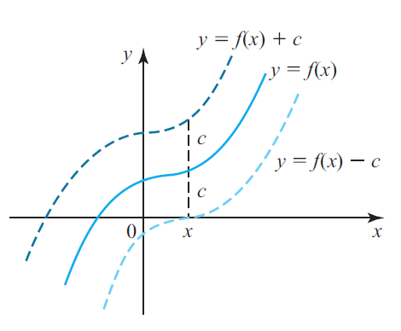
變換函數的圖形
1. 垂直移位
定義為g (x) = f (x) + c 的圖形，其中c 是一個正的常數，是由圖形f 垂直向上移動c 個單位而得（圖1.52）。
圖1.52 圖形y = f (x) + c 和y = f (x) − c，其中c > 0，分別由圖形
y = f (x) 垂直向上移動和垂直向下移而得
Tan/微積分-Ch1.4-p34

Slide 19
變換函數的圖形
因為g 定義域（與f 的定義域相同）裡的每個點x 在g 圖形上是點(x, f (x)+c) ，它剛剛好在f 圖形上的點(x, f (x)) 的上面c 個單位。
同樣地，定義為g (x) = f (x) − c 的圖形，其中c 是一個正的常數，可由圖形f 垂直向下移動c 個單位而得（圖1.52）。
這樣的結果是很明顯的，正如將g 想做f與常數函數h(x) = c 的和，並且用前面講過的兩個函數和的圖形來解釋。
Tan/微積分-Ch1.4-p34

Slide 20
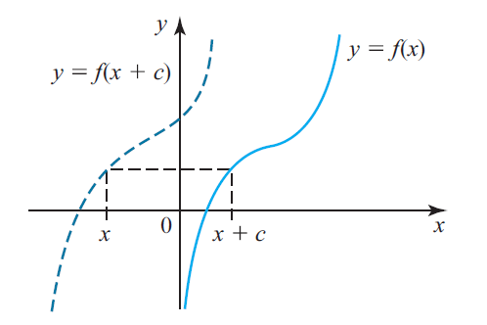
變換函數的圖形
2. 水平移位
定義為g (x) = f (x + c) 的圖形，其中c 是一個正的常數，是由圖形f 向左平移c 個單位而得（圖1.53a）。
圖1.53(a) 圖形y = f (x + c)，其中c > 0，由圖形 y = f (x)向左平移而得
Tan/微積分-Ch1.4-p34

Slide 21
變換函數的圖形
因為數x + c 是位於x 右方c 個單位。
所以對於g 定義域裡的每個點x 所對應於g 圖形上的點(x, f (x + c)) 剛好和f 在x 右邊c 個單位（水平測量）的點所對應的y 坐標相同。
Tan/微積分-Ch1.4-p34

Slide 22
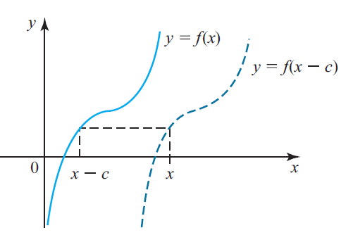
變換函數的圖形
同樣地，定義為g (x) = f (x − c)的圖形，其中c 是一個正的常數，可由圖形y = f (x) 向右平移c個單位而得（圖1.53b）。
圖1.53(b) 圖形y = f (x − c)，其中c > 0，分別由圖形y = f (x)向右平移而得
Tan/微積分-Ch1.4-p34

Slide 23
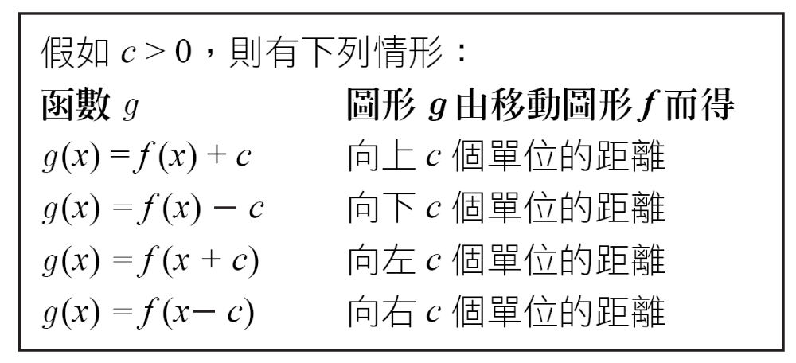
變換函數的圖形
這些結果整理在表1.5。
表1.5 垂直和水平的移位
Tan/微積分-Ch1.4-p34~p35

Slide 24
變換函數的圖形
3. 垂直伸展和壓縮
定義為g (x) = cf (x) 的圖形，其中c 是一個常數並且c > 1，可由圖形f 垂直伸展c 倍而得。
Tan/微積分-Ch1.4-p35

Slide 25
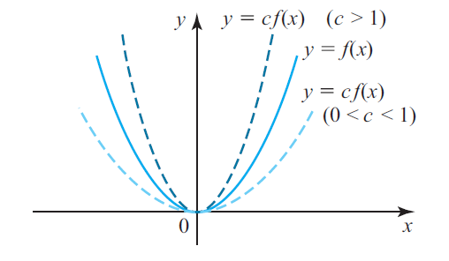
變換函數的圖形
因為g 定義域（也是f 的定義域）裡的每個點對應於g 圖形上的點(x, cf (x))，它的y 坐標是f 圖形上的點(x, f (x)) 之y 坐標的c 倍（圖1.54）。
圖1.54 圖形y = cf (x) 是由圖形y = f (x)伸展（假如c > 1）或壓縮
（假如0 < c < 1）而得
Tan/微積分-Ch1.4-p35

Slide 26
變換函數的圖形
同理，假如0 < c < 1，則g的圖形可由圖形f 垂直壓縮1/c 倍而得（圖1.54）。
Tan/微積分-Ch1.4-p35

Slide 27
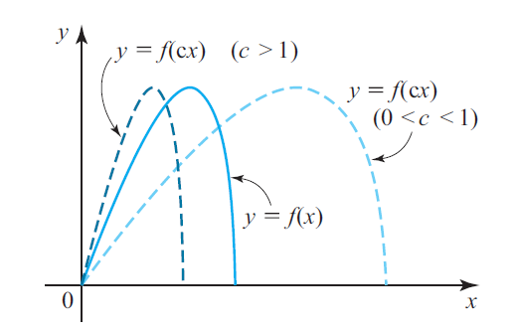
變換函數的圖形
4. 水平伸展和壓縮
定義為g (x) = f (cx) 的圖形，其中c 是一個常數並且0 < c < 1，可由圖形f 水平伸展1/c 倍而得（圖1.55）。
圖1.55 圖形y = f (cx) 是由圖形y = f (x)壓縮（假如c > 1）和伸展
（假如0 < c < 1）而得
Tan/微積分-Ch1.4-p35

Slide 28
變換函數的圖形
假如x > 0，則cx 位於x 的左邊。
因此，g 的定義域裡的每個點x，圖g 上一點(x, g (x)) = (x, f (cx)) 和圖f 上的x 坐標為cx 所對應的y 坐標完全相同。
同理，假如c > 1，則g 的圖形可由圖形f 水平壓縮c 倍而得。
Tan/微積分-Ch1.4-p35

Slide 29
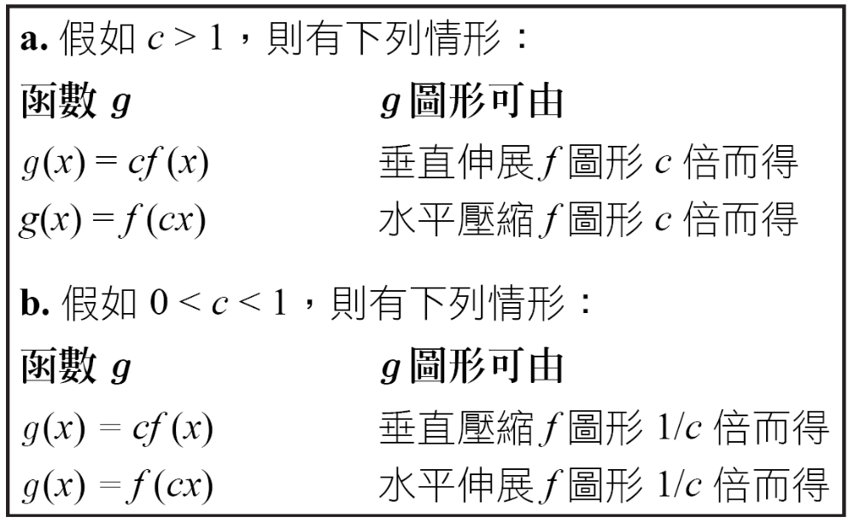
變換函數的圖形
這些結果整理在表1.6。
表1.6 垂直和水平的伸展和壓縮
Tan/微積分-Ch1.4-p35

Slide 30
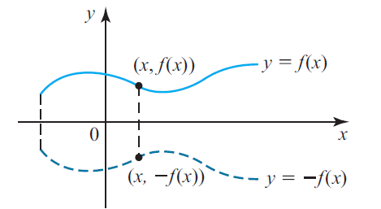
變換函數的圖形
5. 反射
函數g (x) = − f (x) 的圖形是由f 的圖形對x 軸反射而得（圖1.56a）。
(a) g (x) =− f (x)
圖1.56 圖形y = − f (x) 是由圖形y = f (x) 對x 軸反射而得
Tan/微積分-Ch1.4-p35

Slide 31
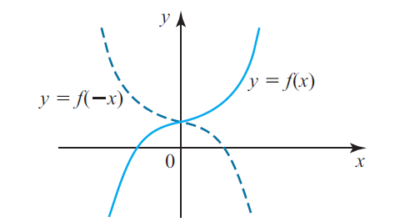
變換函數的圖形
因為g 定義域裡的每個點x 對應於g 圖形上的點(x, −f (x))是由點(x, f (x)) 對x 軸的鏡子反射而得。
同理，g (x) = f (−x)
的圖形是由f 的圖形
對y 軸反射而得
（圖1.56b）。
(b) g (x) = − f ( x)
圖1.56 圖形y = − f (x) 是由圖形
y = f (x) 對y軸反射而得
Tan/微積分-Ch1.4-p35

Slide 32
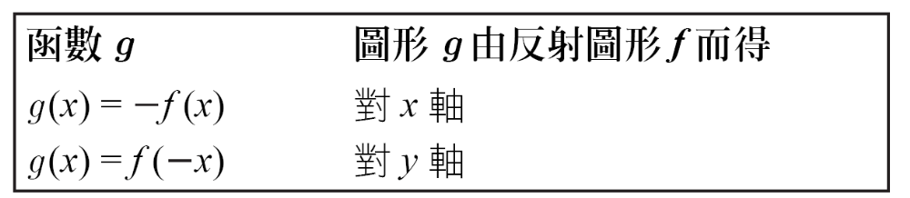
變換函數的圖形
這些結果整理在表1.7。
表1.7 反射
Tan/微積分-Ch1.4-p35

Slide 33
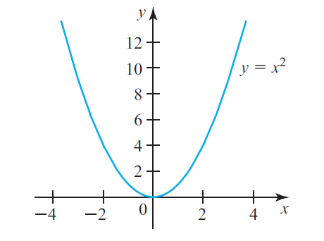
例題 8
透過圖形y = x²的移動，請繪畫圖形y = x² + 2, y = x² – 2, y = (x + 2)² 和y = (x – 2)² 。
解：
圖形y = x²如圖1.57a 所示。
圖1.57(a)
Tan/微積分-Ch1.4-p36

Slide 34
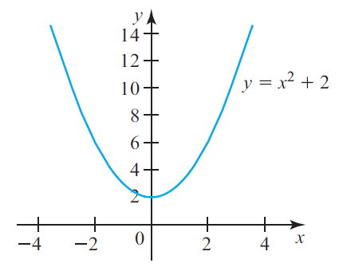
例題 8 － (解)
圖形y = x² + 2是由圖形y = x²垂直向上移動2 個單位而得（圖1.57b）。
圖1.57(b)
Tan/微積分-Ch1.4-p36

Slide 35
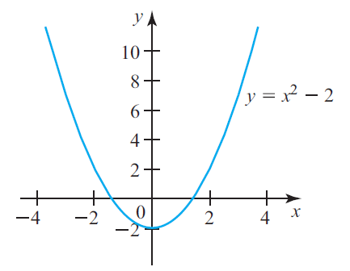
例題 8 － (解)
圖形y = x² – 2是由圖形y = x²垂直向下移動2 個單位而得（圖1.57c）。
圖1.57(c)
Tan/微積分-Ch1.4-p36

Slide 36
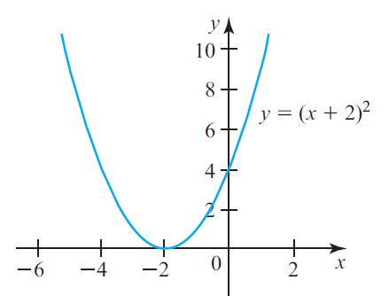
例題 8 － (解)
圖形y = (x + 2)²是由圖形y = x² 水平向左移動2 個單位而得（圖1.57d）。
圖1.57(d)
Tan/微積分-Ch1.4-p36

Slide 37
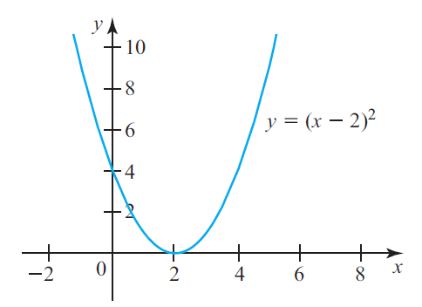
例題 8 － (解)
圖形y = (x – 2)²是由圖形y = x²水平向右移動2 個單位而得（圖1.57e）。
圖1.57(e)
Tan/微積分-Ch1.4-p36

